Slide 1
Beeldende kunst
CASUSSEN

Slide 2
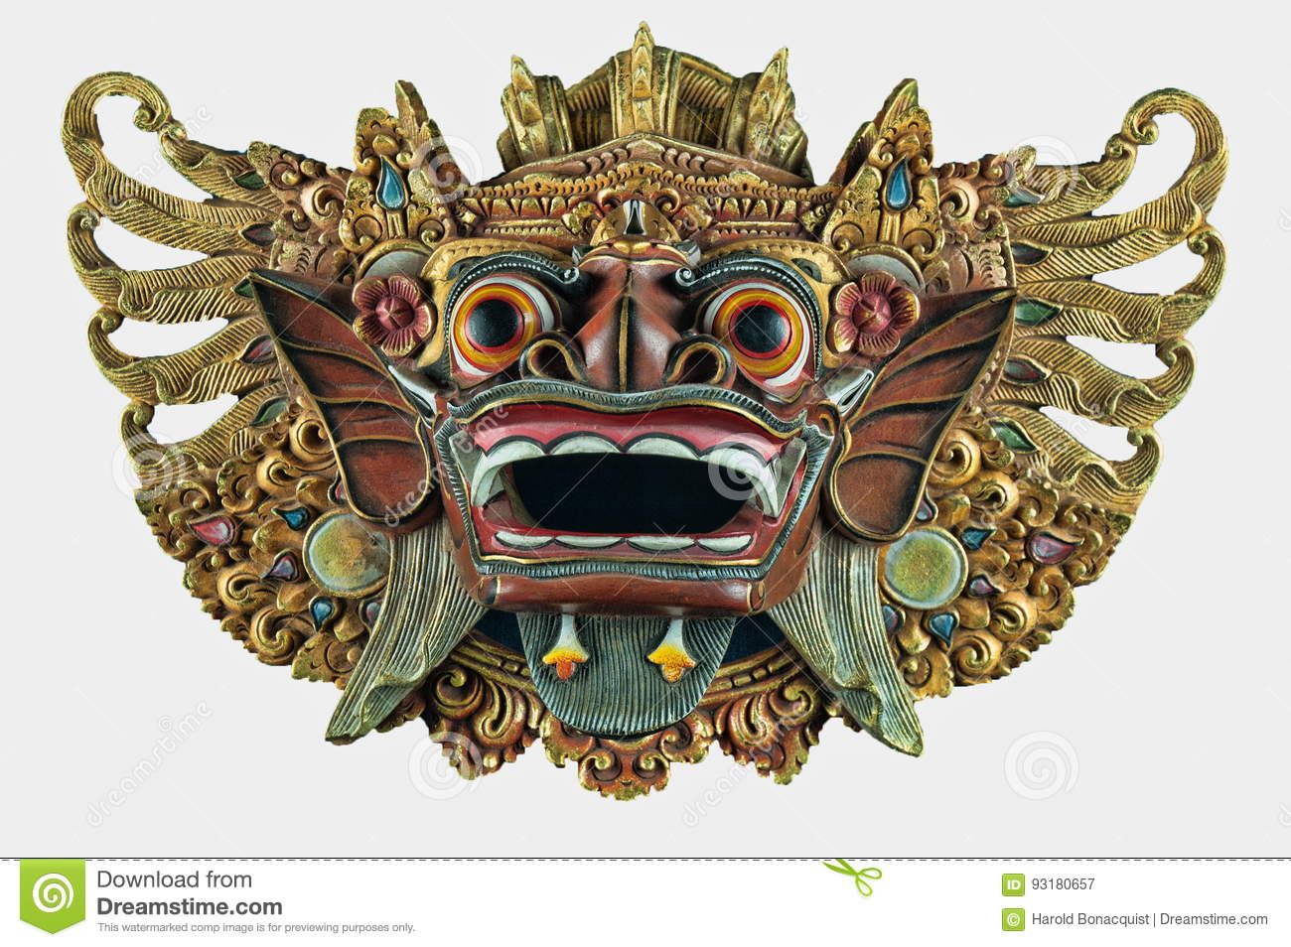
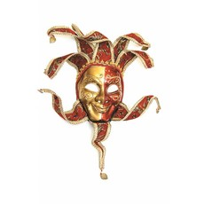
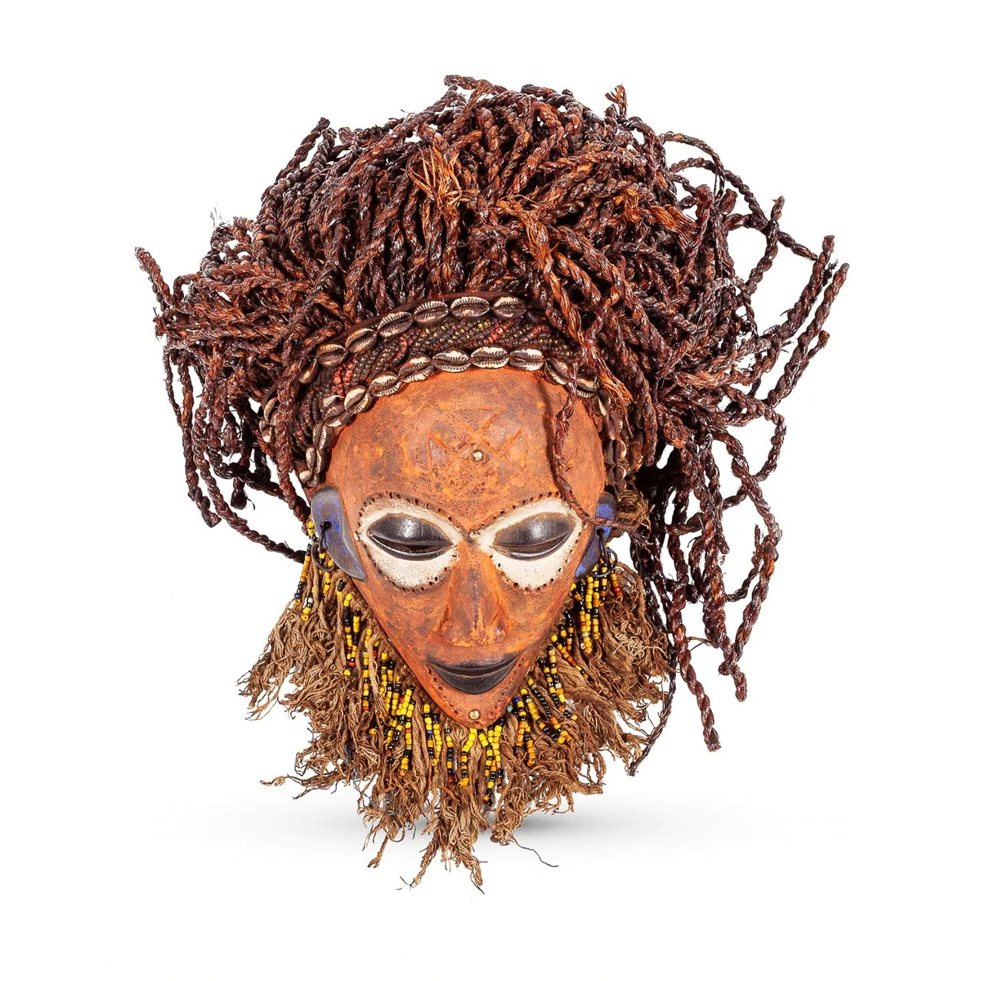
CASUS: Masker
Nederland is wereldberoemd om zijn multiculturele samenleving. Het Rijksmuseum in Amsterdam organiseert daarom een ontwerpwedstrijd om hier extra aandacht aan te geven.
Opdracht: ontwerp en maak een spectaculair masker dat duidelijk geïnspireerd is op een traditionele masker van een exotisch land.

Slide 3
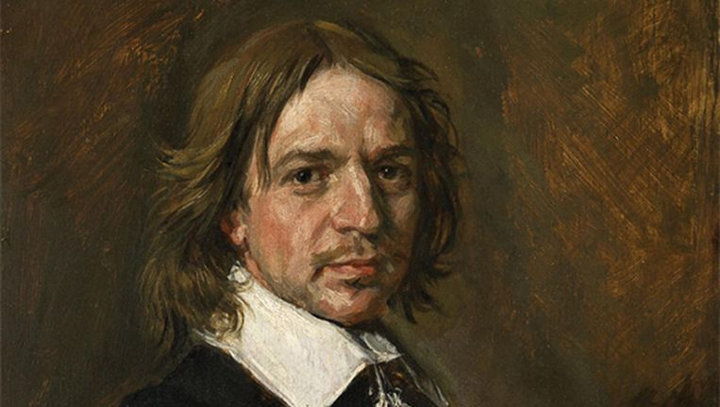
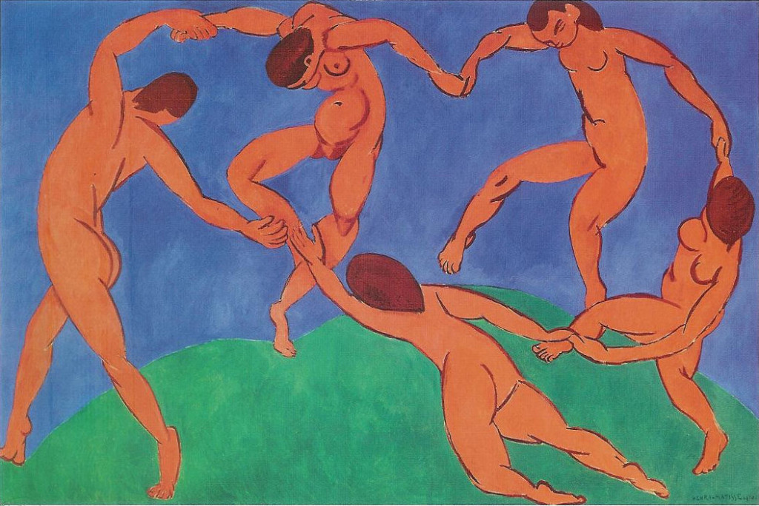
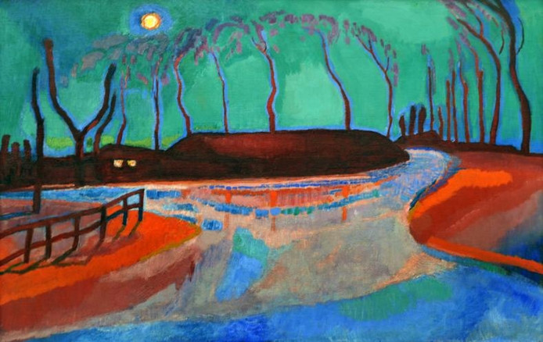
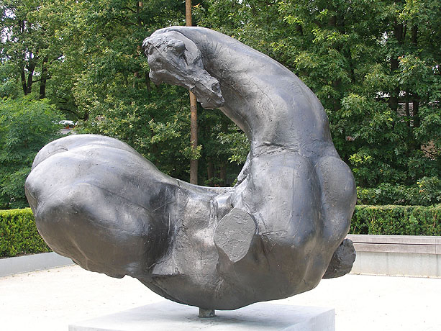
CASUS: Meestervervalser
“Onrust in kunstwereld: Voor 10 miljoen verkochte Frans Hals is 'zeer knappe vervalsing’” :zo schrijft de Volkskrant. Meestervervalsers verdienen miljoenen door meersterwerken dusdanig na te schilderen dat deze niet meer van echt te onderscheiden zijn. Kies een meesterwerk en maak er een kopie van…

Slide 4
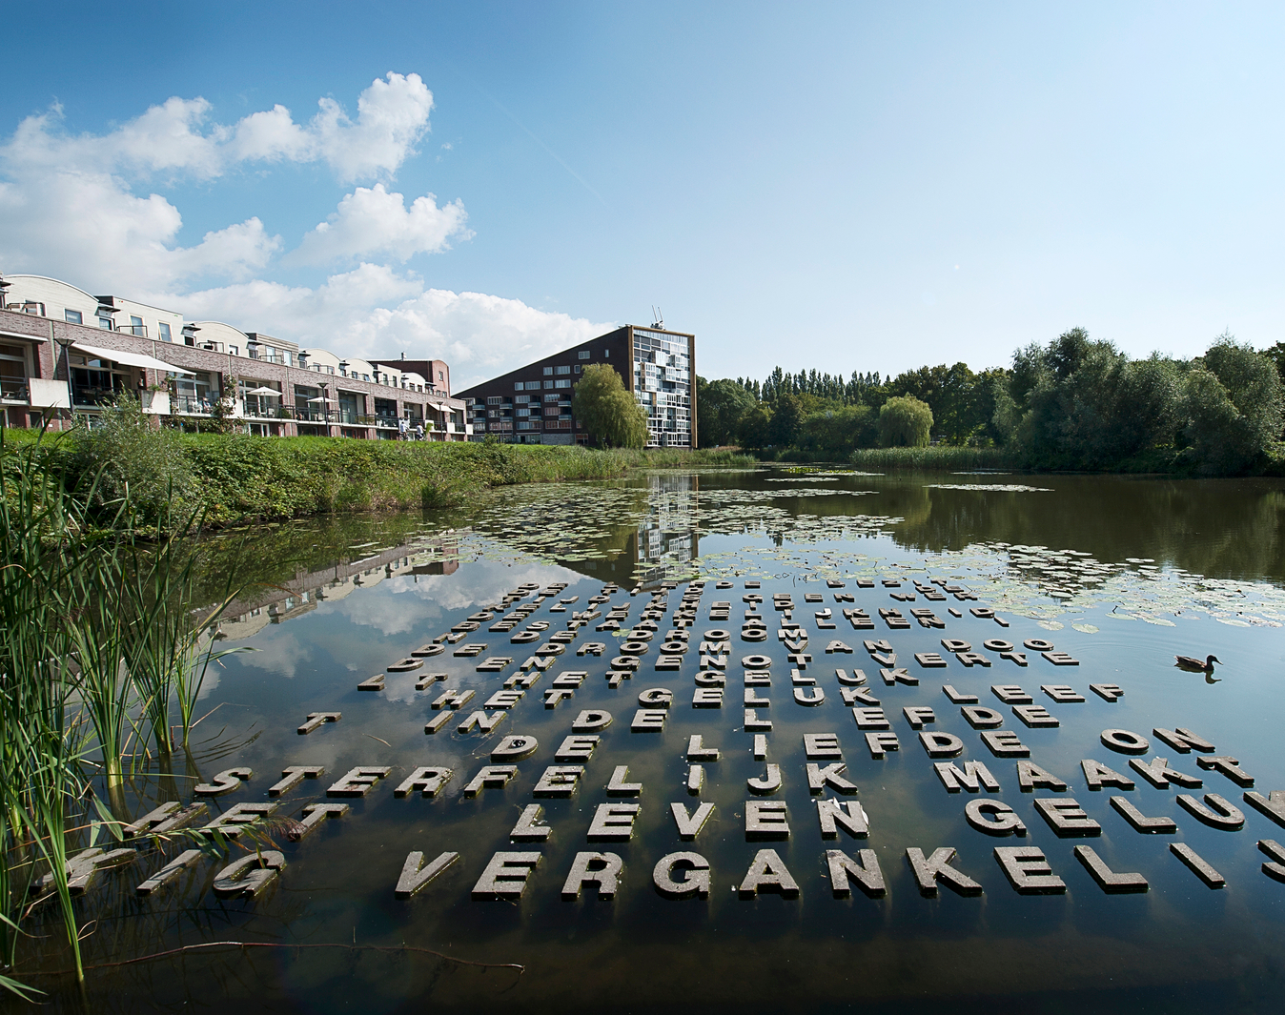
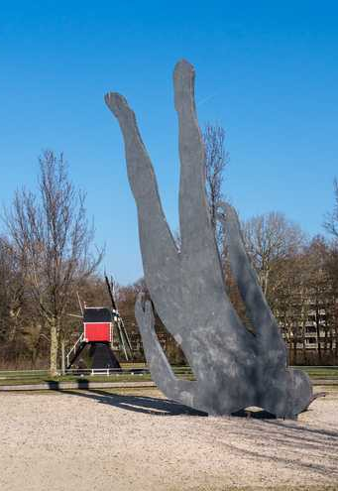

CASUS: Zet een streep door discriminatie
Helaas hebben veel mensen in Nederland nog steeds dagelijks te maken met discriminatie. Denk aan discriminatie vanwege geslacht, ras, zwangerschap, leeftijd, godsdienst, geaardheid, etc.
De gemeente vraagt je om een beeld te ontwerpen voor in de openbare ruimte om aandacht te vragen voor discriminatie. Ontwerp een beeld en maak er een schaalmodel van. Bedenk ook waar dit beeld zal staan. Vermijd clichés!

Slide 5
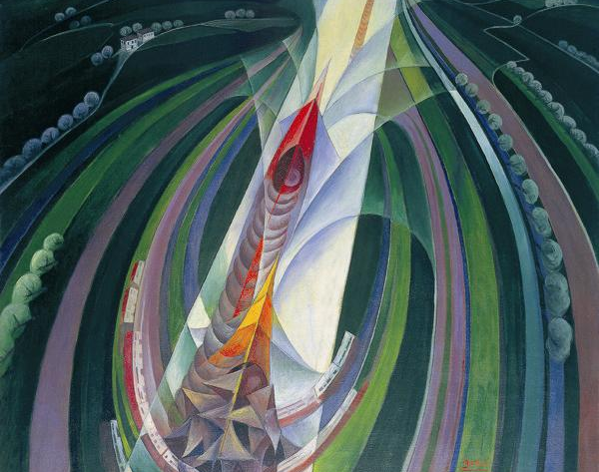
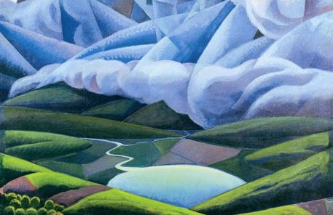
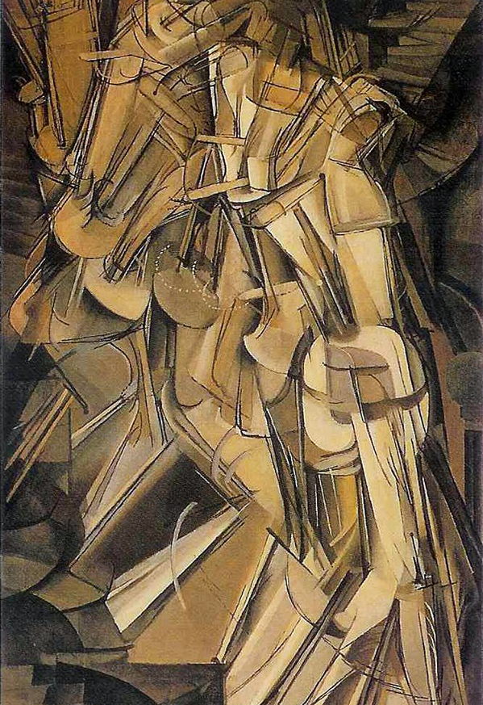
CASUS: Futurisme
Futurisme is een van oorsprong Italiaanse kunststroming van 1909 tot 1914. Enkele kenmerken van het futurisme zijn snelheid, energie, agressie, krachtige lijnen, vooruitgang en nieuwe technologie.
De PR-afdeling van de organisatie achter de Olympische Spelen vraagt je om een poster te ontwerpen voor de volgende Olympische Spelen. De enige eis die zij stellen is dat Futurisme er duidelijk in moet terug te zien zijn. Natuurlijk verwachten zij ook dat het logo, het jaartal en de stad erop te zien zijn.

Slide 6
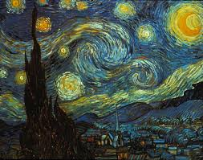
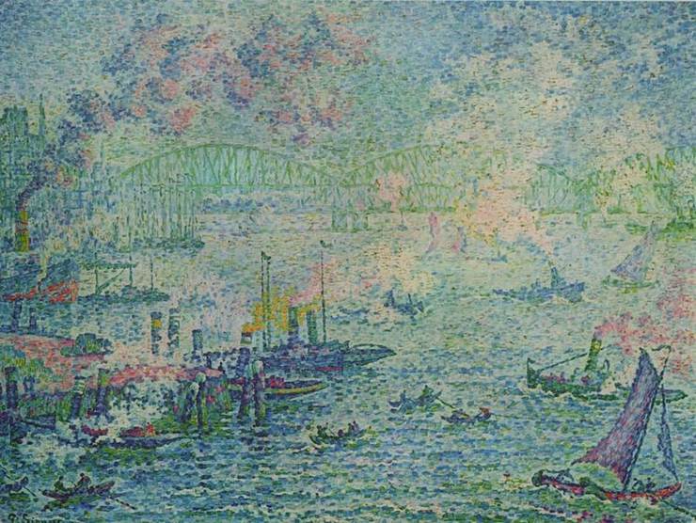
Vincent van Gogh
De Sterrennacht
Paul Signac: De haven van Rotterdam, 1907
Hoe kun je pointilleren?
Door middel van wattenstaafjes kun je door te stippelen optisch (op het oog) kleuren mengen.

Slide 7
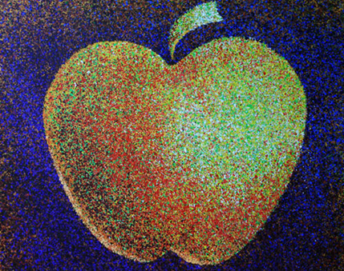
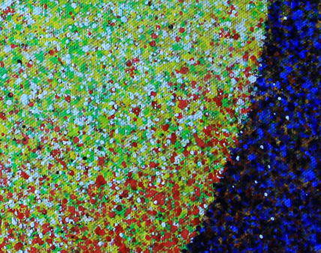
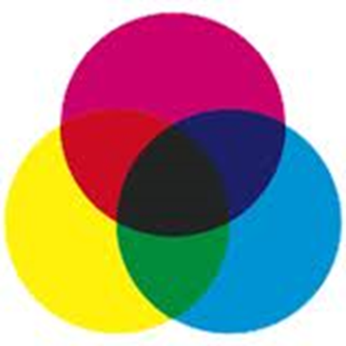
Wat moet je doen?
1 Zoek op Internet een kleurplaat van een beroemd schilderij. Overleg met je docent of het een geschikt voorbeeld is. Op google kun je zoeken op kunst kleurplaten.
Zoek ook het origineel van de schilder die het heeft gemaakt. Je mag de kleuren namaken maar je mag er ook voor kiezen het werkstuk uit te werken met fantasie kleuren.
2 Print de kleurplaat uit op A3 papier en teken deze over op de lichtbak, let op: dun tekenen zodat de lijnen weg gegumd kunnen worden.
3 Haal bij je docent wattenstaafjes en ga aan de slag.
Zet de puntjes met verschillende kleuren naast elkaar en over elkaar. Hou je werkstuk regelmatig een eindje van je af om te controleren of de kleuren zich optisch (voor het oog) mengen.
Je werkstuk moet helemaal vol gepointilleerd worden! Er mag geen wit papier meer te zien zijn.
Hoe kun je pointilleren?
Door middel van wattenstaafjes kun je door te stippelen optisch (op het oog) kleuren mengen.

Slide 8
CASUS: …
Heb je een ander idee? Typ je casus uit (vergeet de opdrachtgever niet) en bespreek met je docent!

Slide 9
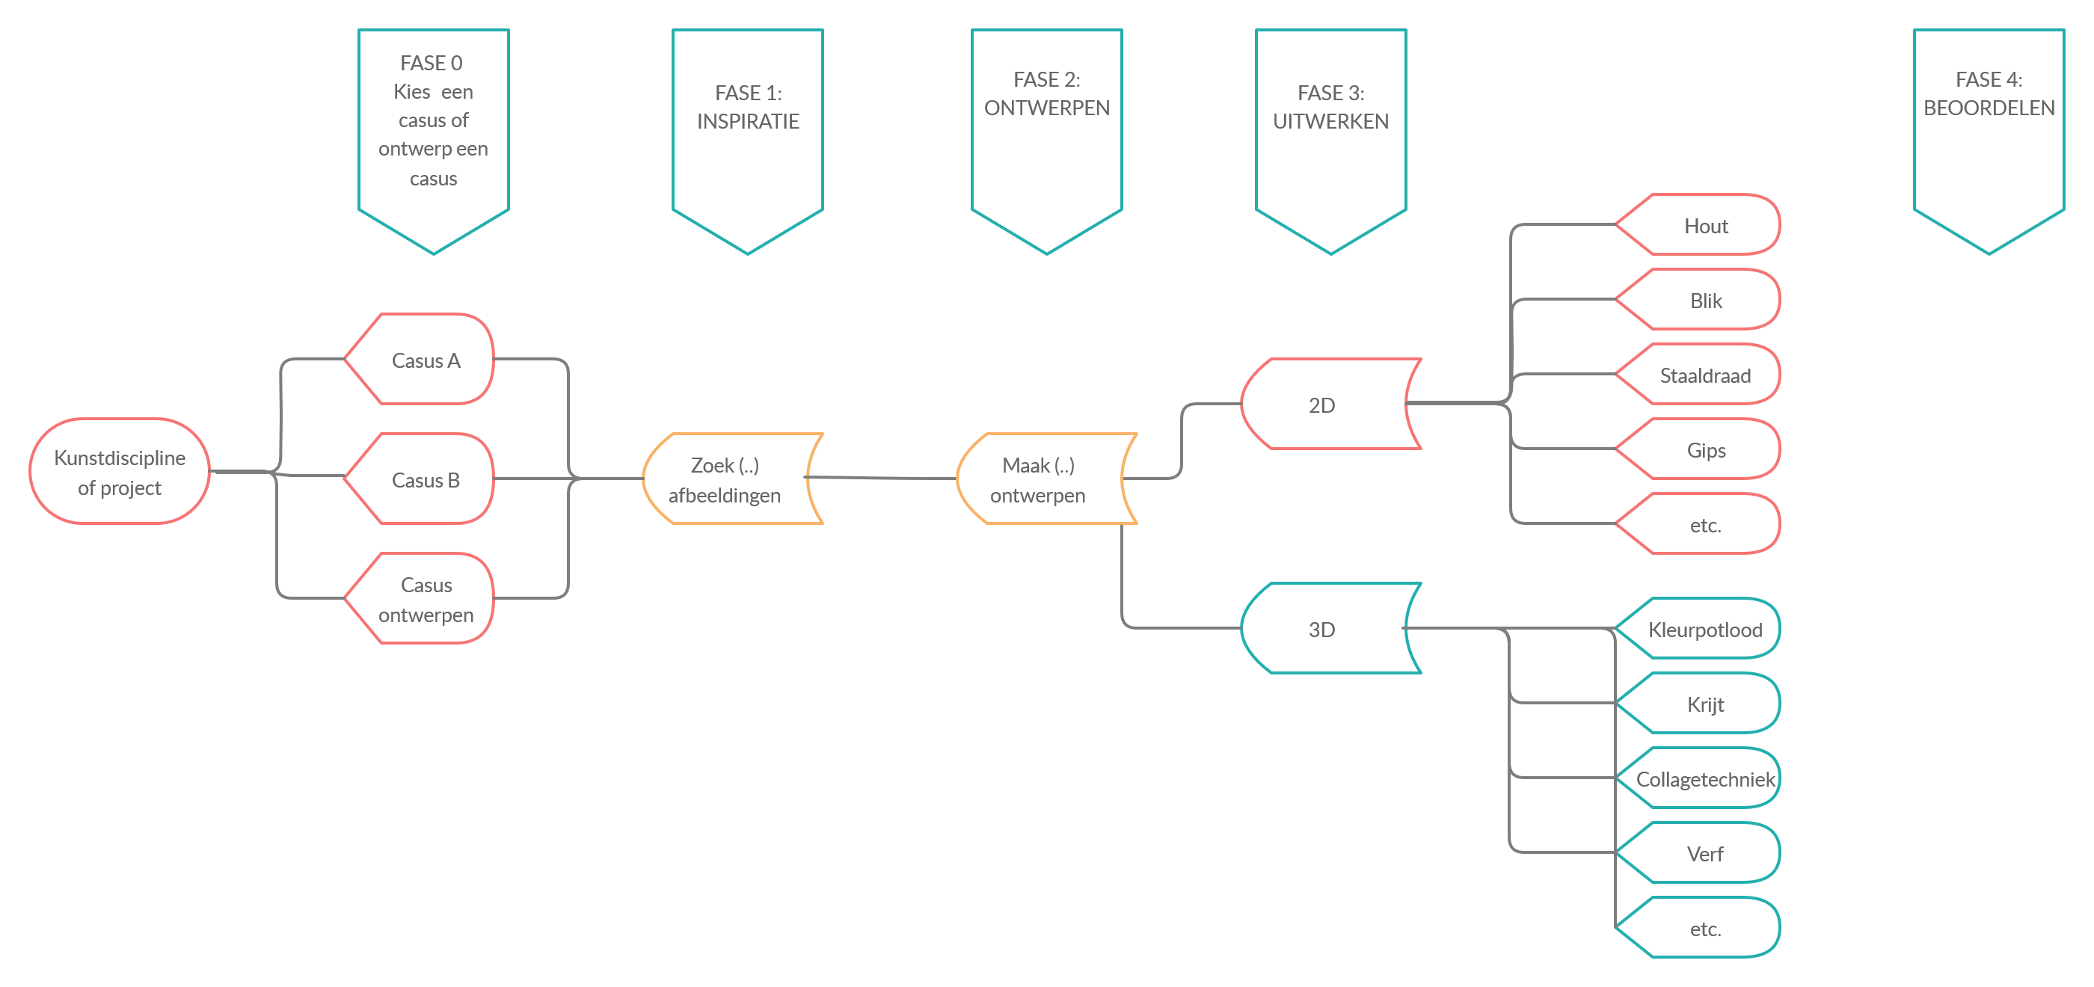
3D
2D

